Slide 1

Reporte impresos, radio y tv local.
Gobernador, secretarías y dependencias
Elaborado: 05 de noviembre
17:00

Slide 2
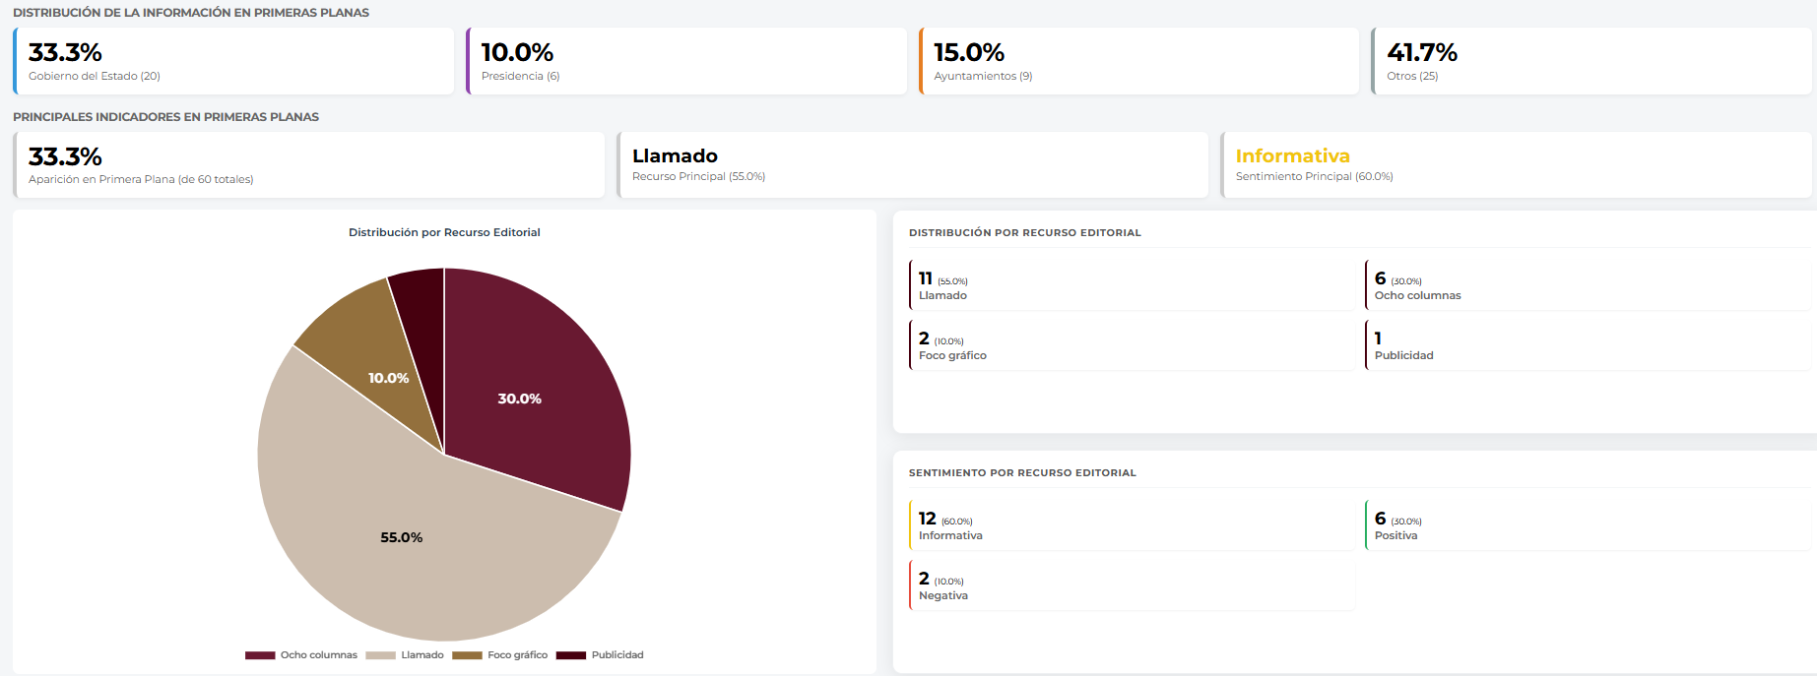
Gobierno del estado

Slide 3
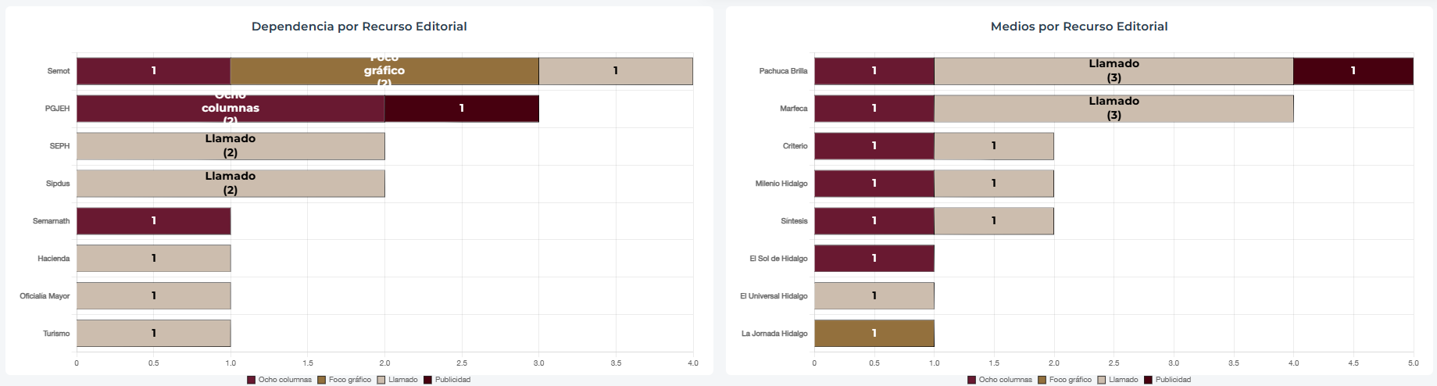
Gobierno del estado

Slide 4
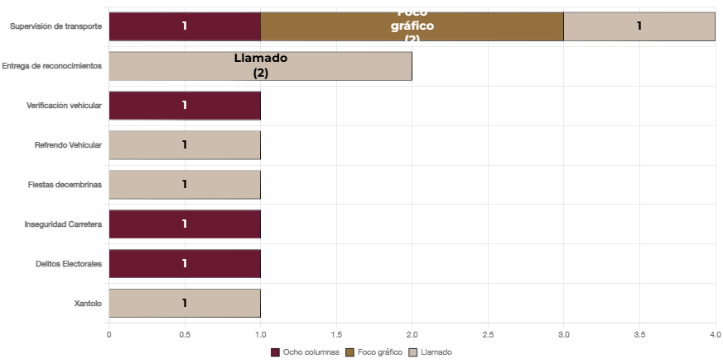
Temas Gobierno del estado

Slide 5
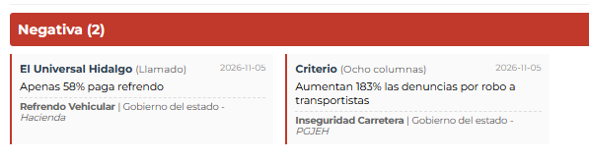
Detalle de Notas en primeras planas

Slide 6
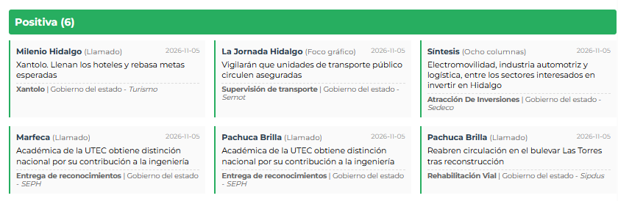
Detalle de Notas en primeras planas

Slide 7
Gobernador
No se registró información del gobernador en primeras planas

Slide 8
Gobernador en primeras planas
No se registró información del gobernador en primeras planas

Slide 9
Gobernador temas
No se registró información del gobernador en primeras planas

Slide 10
Detalle de Notas en primeras planas
No se registró información del gobernador en primeras planas

Slide 11
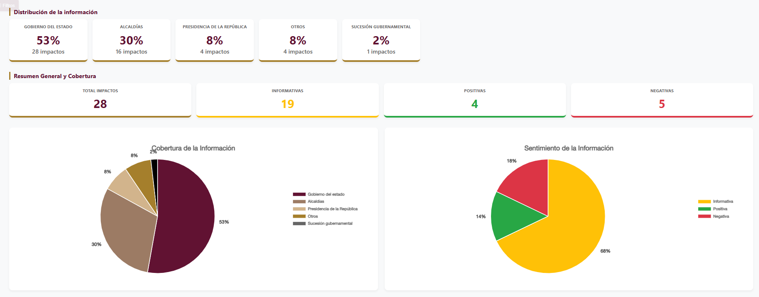
Información de gobierno en radiodifusoras

Slide 12
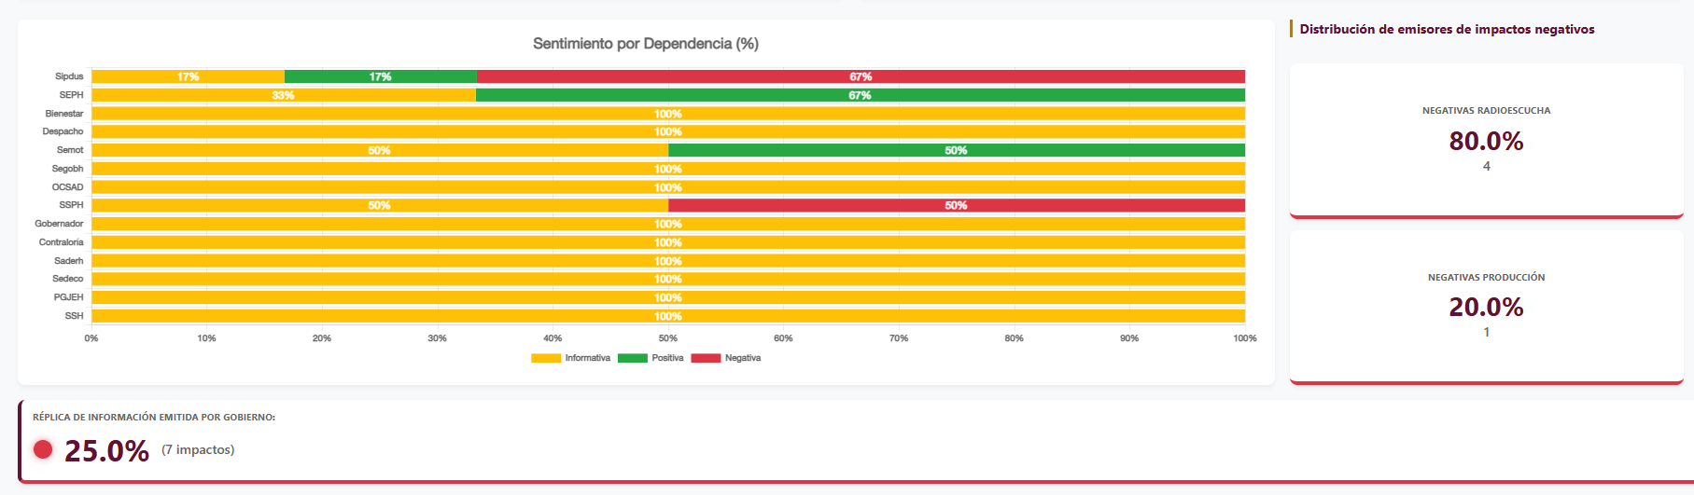
Información de gobierno en radiodifusoras

Slide 13
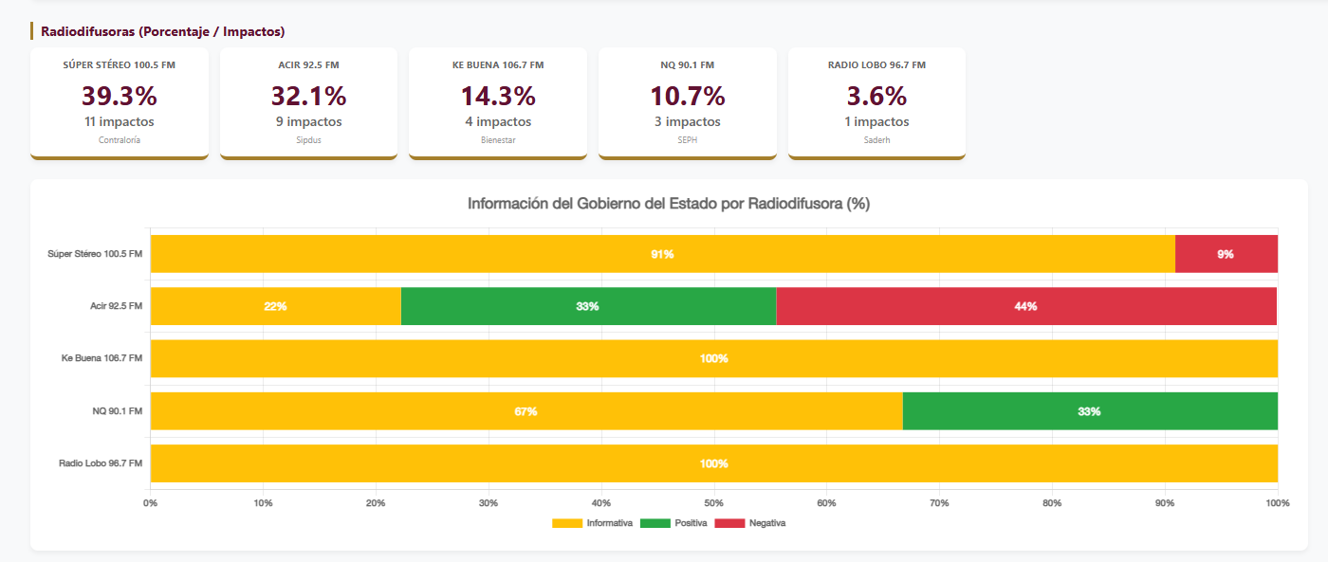
Información del gobierno en radiodifusoras

Slide 14
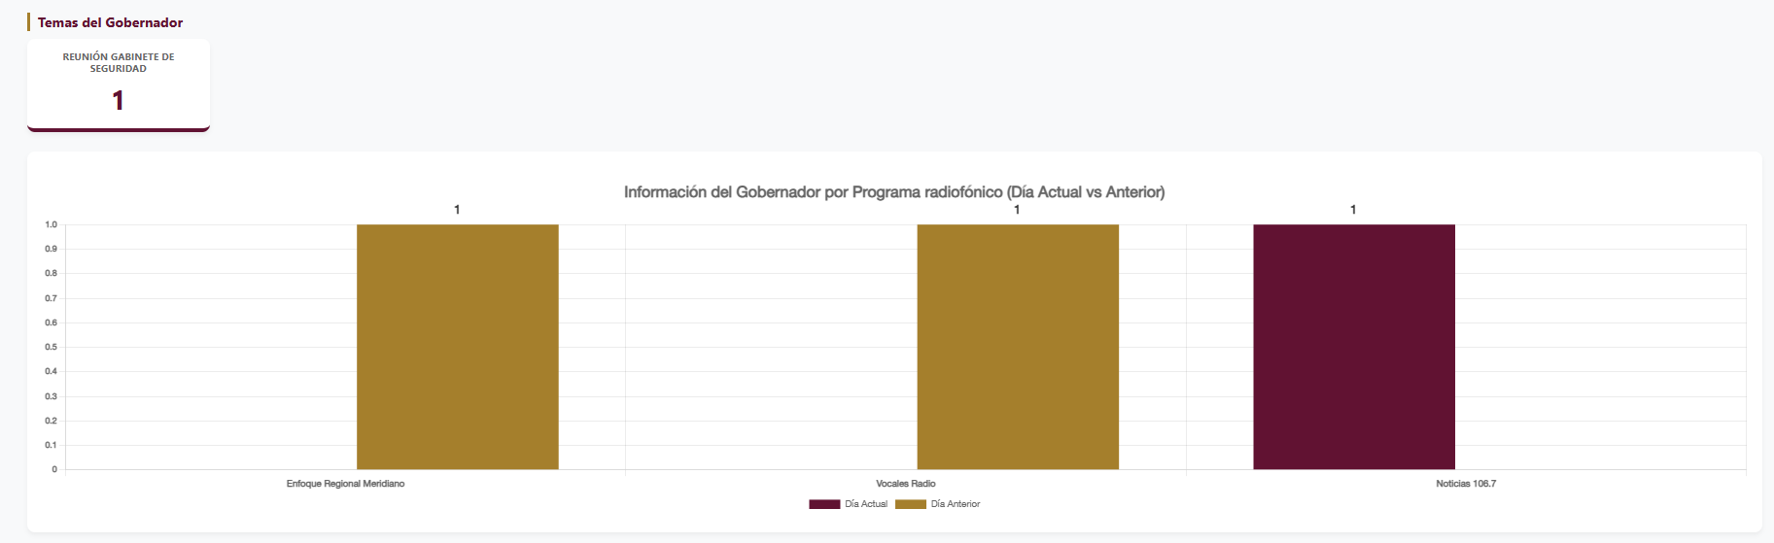
Información del gobernador en radiodifusoras

Slide 15
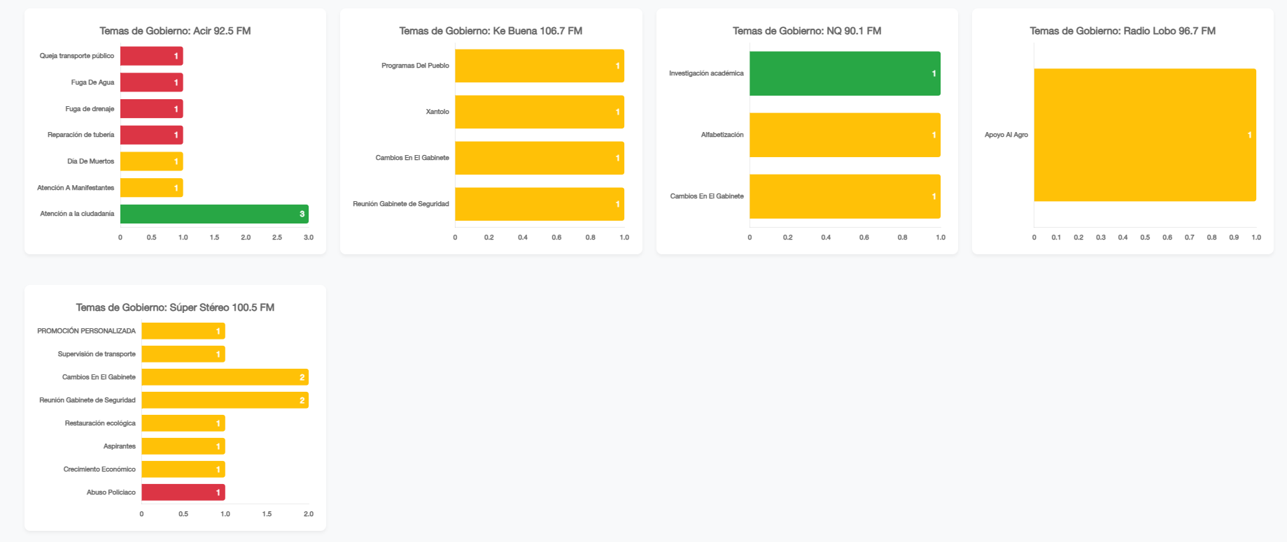
Impactos por radiodifusora

Slide 16
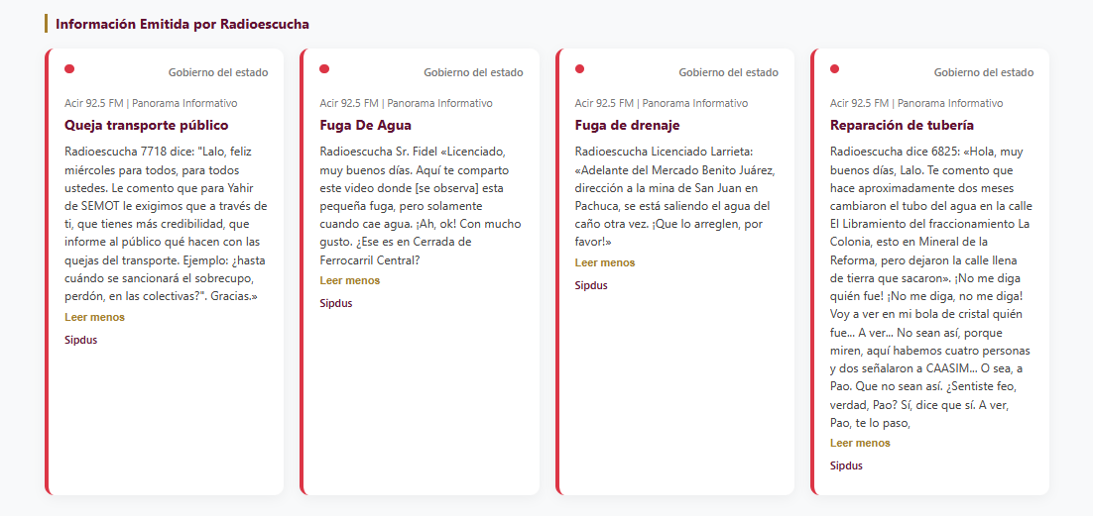
Comentarios emitidos por radioescuchas

